Slide 1
PHÒNG GIÁO DỤC VÀ ĐÀO TẠO QUẬN LONG BIÊN
CHÀO ĐÓN CÁC CON
ĐẾN VỚI TIẾT
MĨ THUẬT LỚP 4

Slide 2

KHỞI ĐỘNG

Slide 3
PHÒNG GIÁO DỤC VÀ ĐÀO TẠO QUẬN LONG BIÊN
MĨ THUẬT LỚP 2
Chủ đề : Thế giới tự nhiên
Bài : Khu bảo tồn thiên nhiên
Tiết 2: Trưng bày và giới thiệu sản phẩm

Slide 4

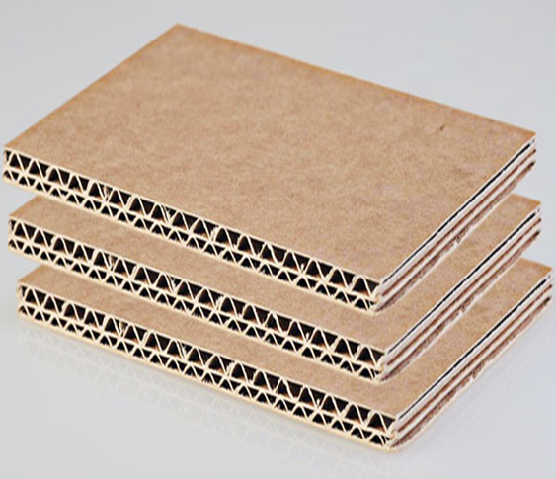
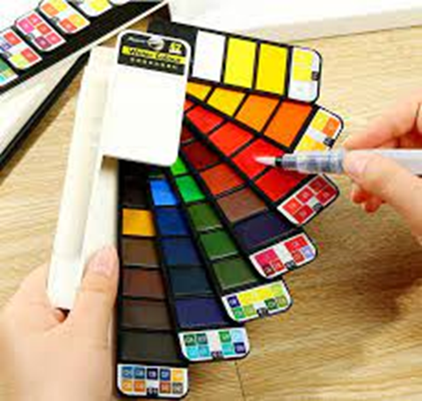
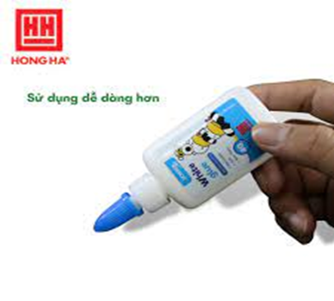
Đồ dùng chuẩn bị

Slide 5
YÊU CẦU CẦN ĐẠT
-Nêu được các bước tạo mô hình khu bảo tồn thiên nhiên từ giấy bìa
- Hoàn thành mô hình khu bảo tồn thiên nhiên bằng giấy bìa.
- Nhận xét và chia sẻ sản phẩm của mình và của bạn
- Biết cách quan sát, tìm hiểu và nhận biết về vẻ đẹp của động vật trong tạo hình logo và ý nghĩa của việc bảo tồn các loài động vật hoang dã

Slide 6
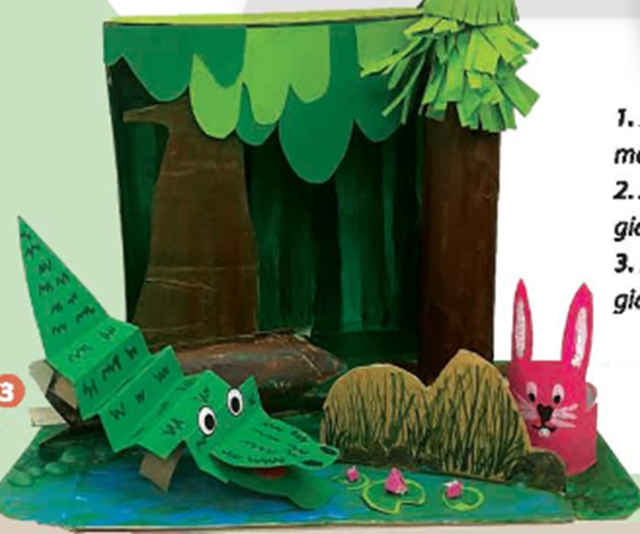
Các bước tạo mô hình

Slide 7
Các bước tạo mô hình:
B1:Tạo và trang trí nền không gian ở phía xa của
khu bảo tồn.
B2: Vẽ và cắt hình các cảnh vật trong khu bảo tồn.
B3: Sắp xếp cảnh vật tạo mô hình khu bảo tồn.
B4: Trang trí thêm để hoàn thiện mô hình.
GHI NHỚ

Slide 8
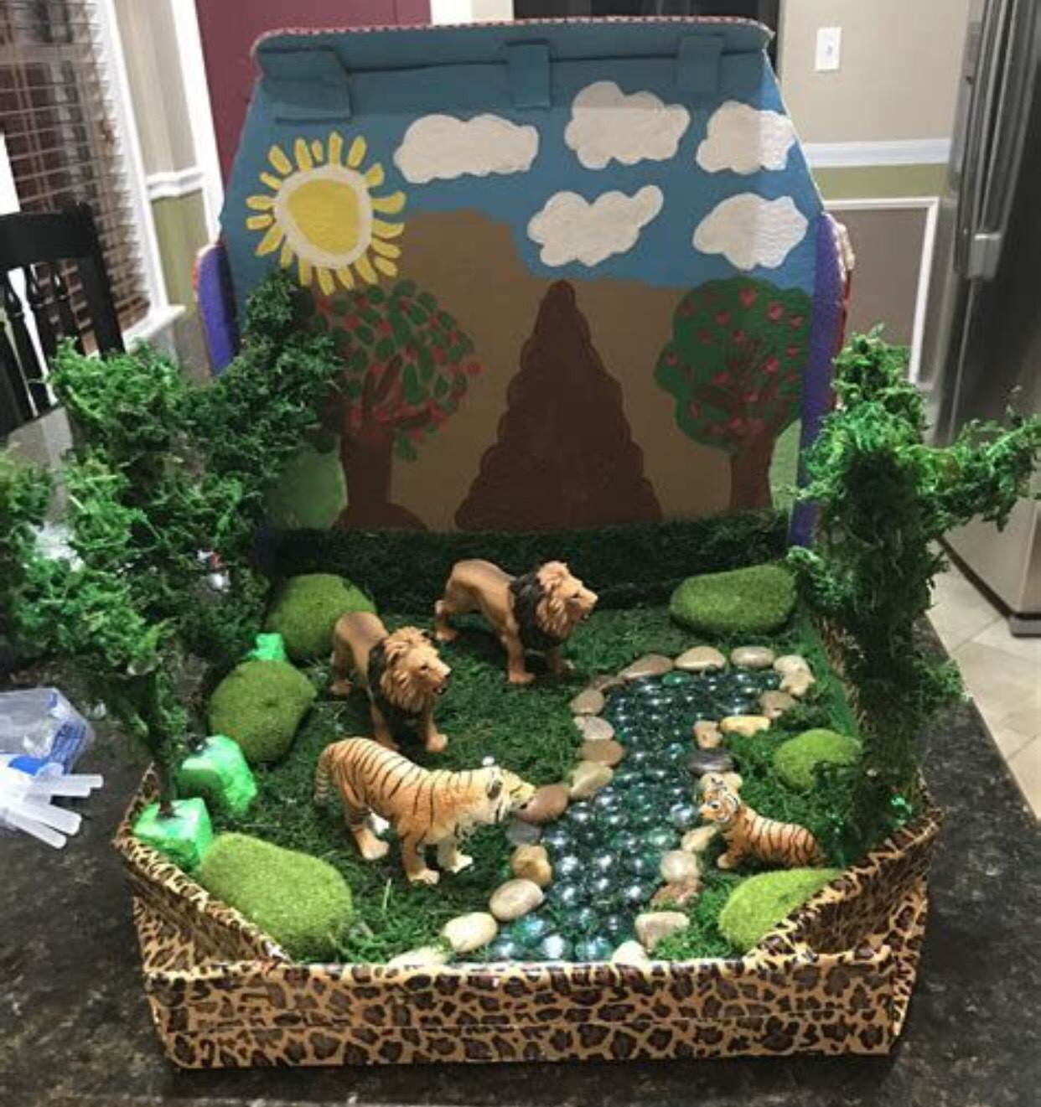
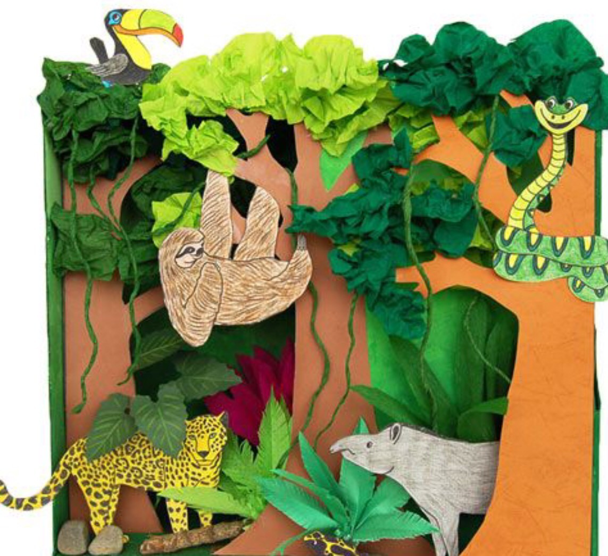
MÔ HÌNH THAM KHẢO

Slide 9
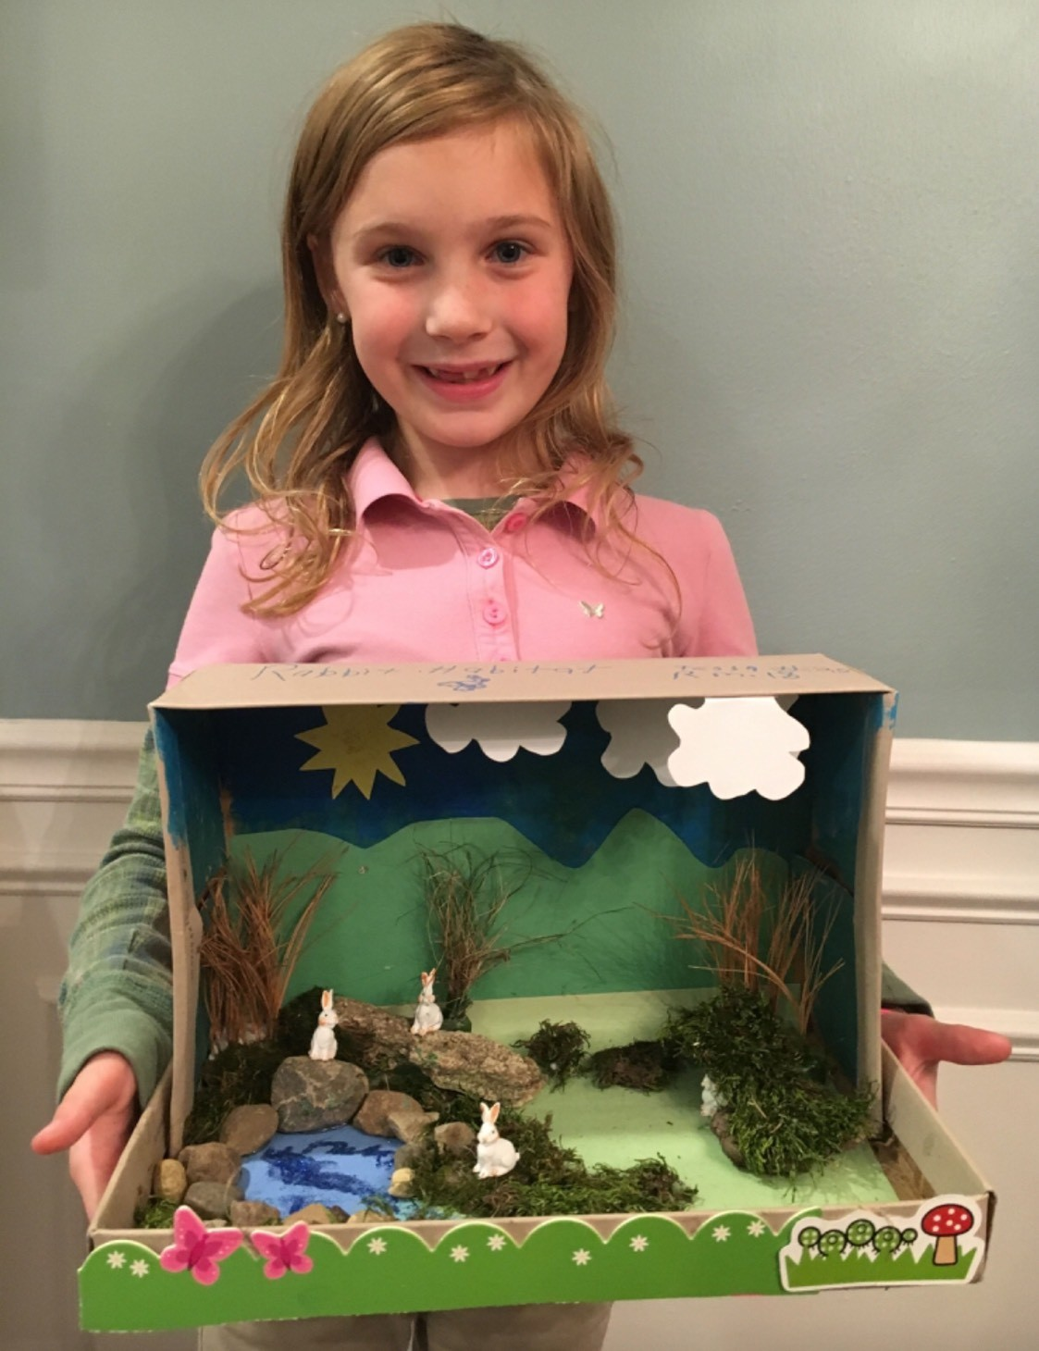
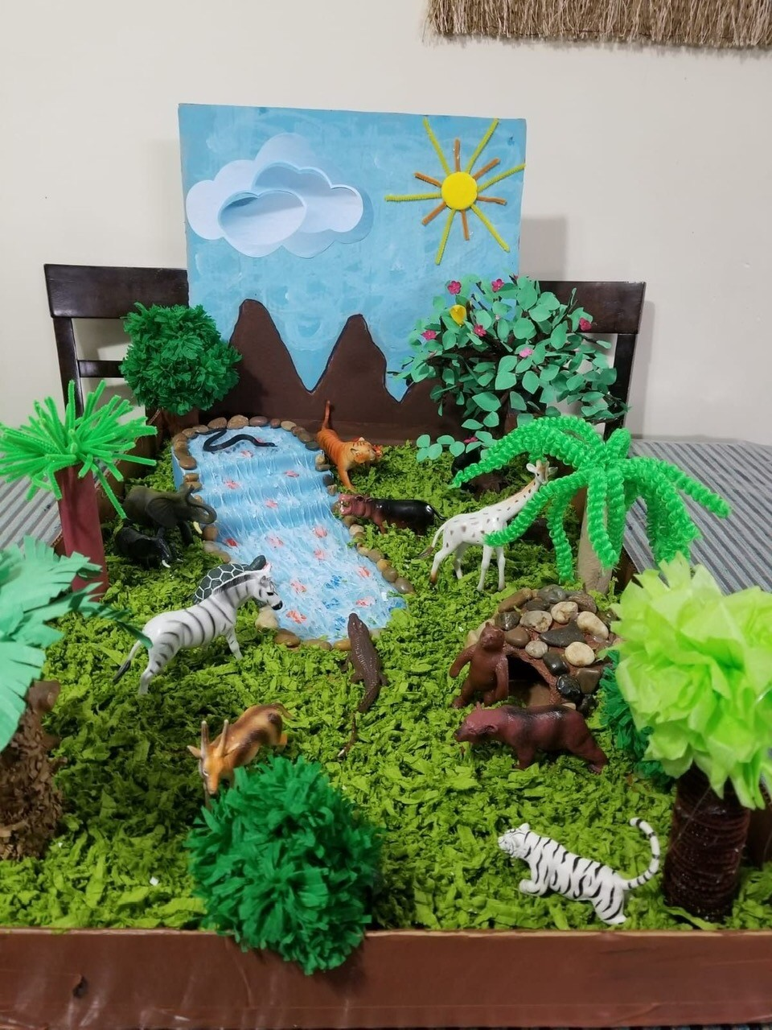

Slide 10
HOẠT ĐỘNG 3:
LUYỆN TẬP – SÁNG TẠO
Hoàn thiện mô hình

Slide 11


HOẠT ĐỘNG 4:
PHÂN TÍCH – ĐÁNH GIÁ
+ Em thích khu bảo tồn nào? Vì sao?
+ Mô hình khu bảo tồn đó được tạo từ vật liệu nào và có những cảnh vật gì?
+ Các cảnh vật được sắp xếp theo lớp cảnh để tạo không gian như thế nào?
+ Em có ý tưởng điều chỉnh như thế nào để sản phẩm đẹp và hoàn thiện hơn…?

Slide 12

HOẠT ĐỘNG 5:
VẬN DỤNG – PHÁT TRIỂN
+ Em có ấn tượng gì về hình ảnh, màu sắc, trong tạo hình logo của WWF.
+ Theo em, vì sao cần được bảo vệ, bảo tồn các loài động vật hoang dã?
+ Các khu bảo tồn thiên nhiên có vai trò như thế nào trong việc bảo vệ các loài động vật hoang dã?
+ Em có ý tưởng gì để đẩy mạnh và phát triển hoạt động bảo tồn thiên nhiên…?

Slide 13

DẶN DÒ
Chuẩn bị đồ dùng cho tiết học sau
Sgk, bút chì, màu, tẩy, giấy...

